Slide 1
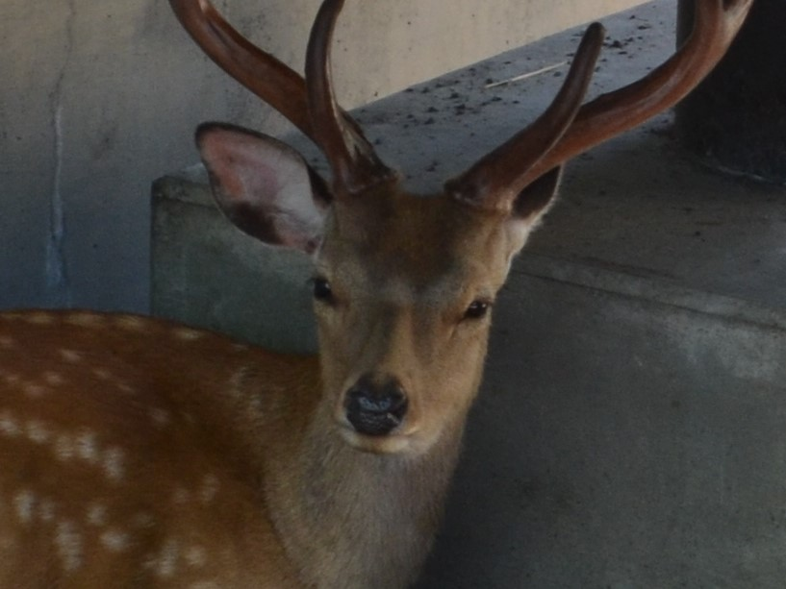
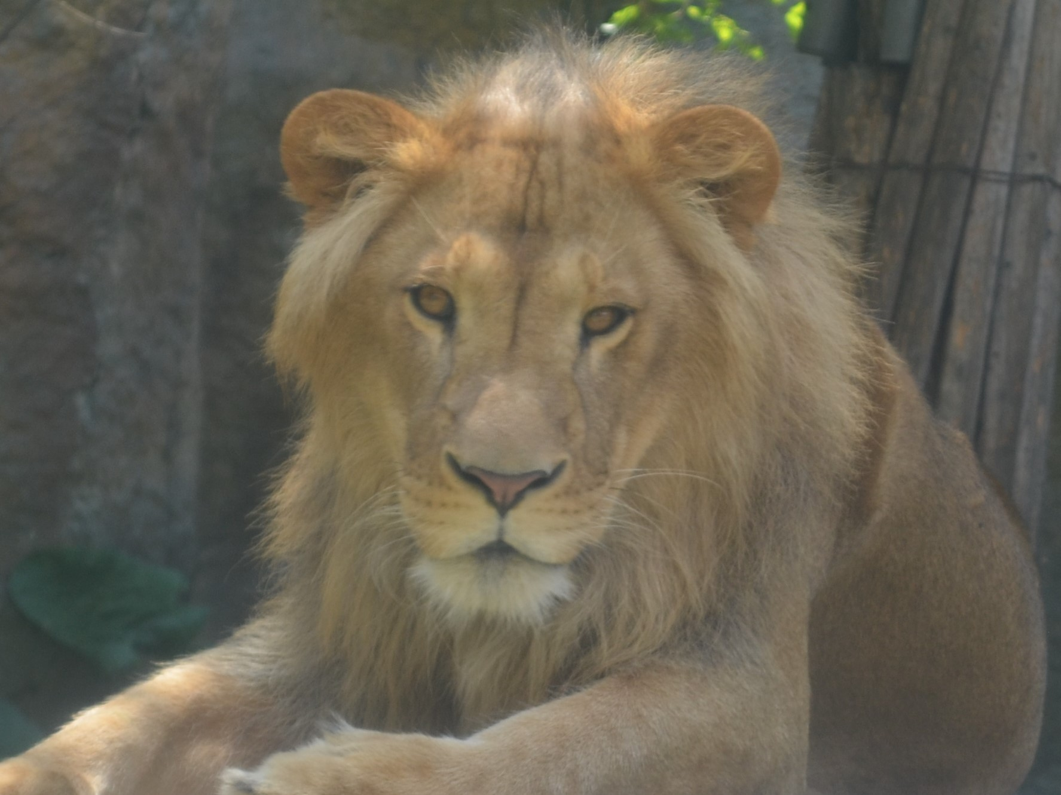
草食動物と肉食動物

Slide 2
シカは草食動物ですか、
肉食動物ですか？
シカは草食動物です。

Slide 3
草食動物の目は、
顔の前にありますか、
横にありますか？
顔の横にあります。

Slide 4
ライオンは草食動物ですか、
肉食動物ですか？
ライオンは肉食動物です。

Slide 5
肉食動物の目は、
顔の前にありますか、
横にありますか？
顔の前にあります。

Slide 6
おわり

